Slide 1
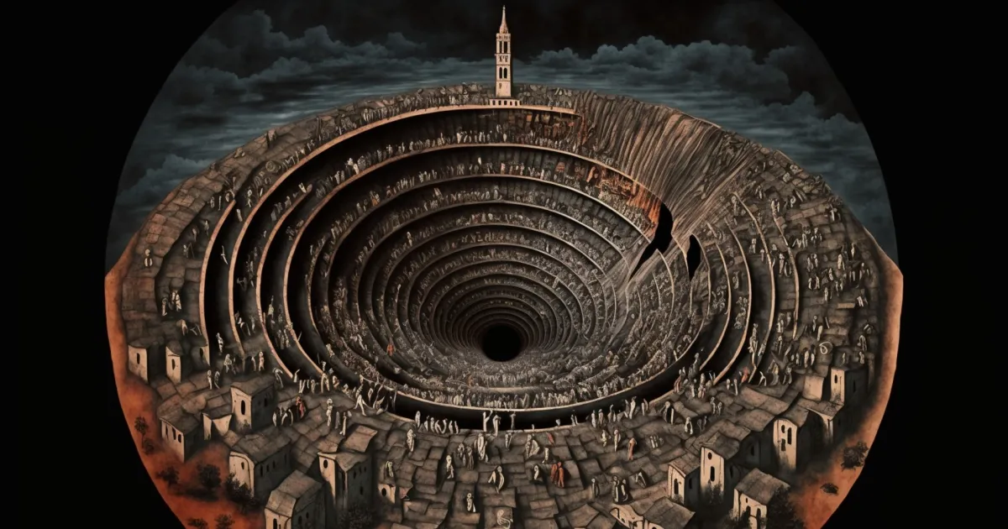
La divina comedia
“El infierno de Dante”
Alumno: Aaron Jose Peña Sanchez.
Profesor: Armando Santamaria Juarez.
Grado: 5.sec.B.

Slide 2
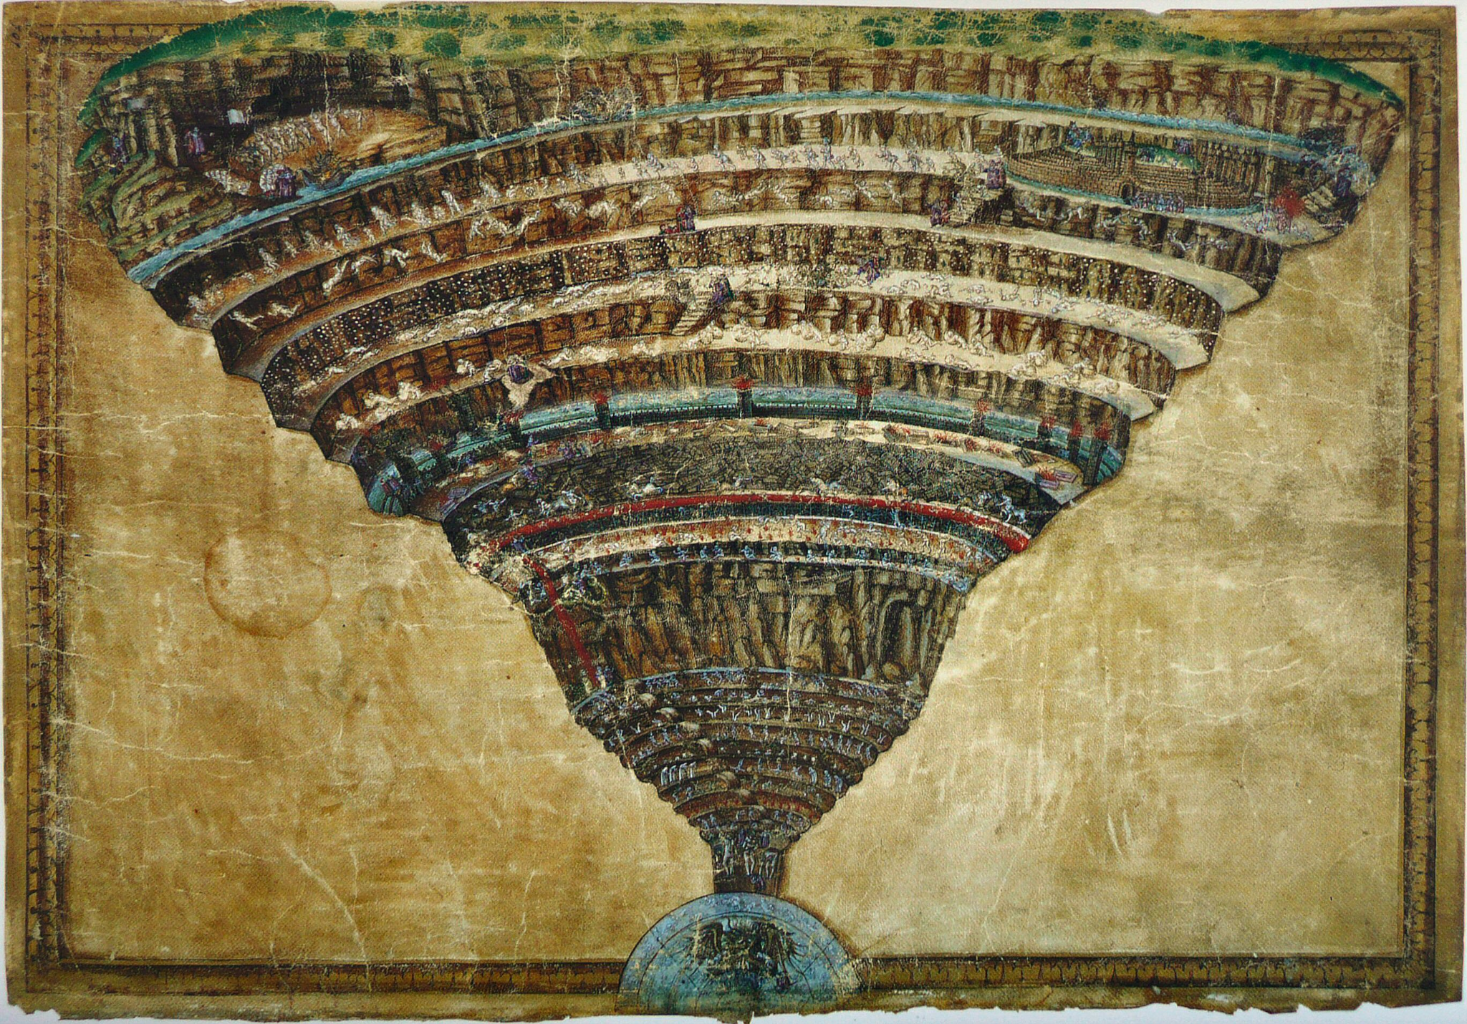
Introducción:
- Escrita en el año 1304.
-Viaje a través de los nueve círculos del infierno.
-Viaje por los 7 círculos del purgatorio.
-Encontrar a su amada Beatriz.
-Viaje a través de los nueve esfera del paraíso.

Slide 3
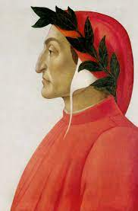
¿Quién es Dante?
-Autor de la obra.
- Nacido en florencia 1265.
-Empezó a escribir la obra en año 1304, culminando antes de su muerte 1321 .

Slide 4
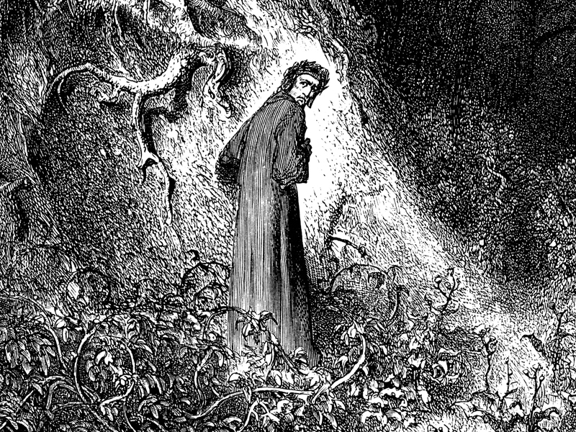
Comienzo del viaje
-Dante se encuentra desesperado y angustiado.
-Se encuentra con tres bestias.
-Encuentra a Virgilio.
-Empieza su viaje en hasta llegar con Beatriz.
-Llegan a la antesala.

Slide 5
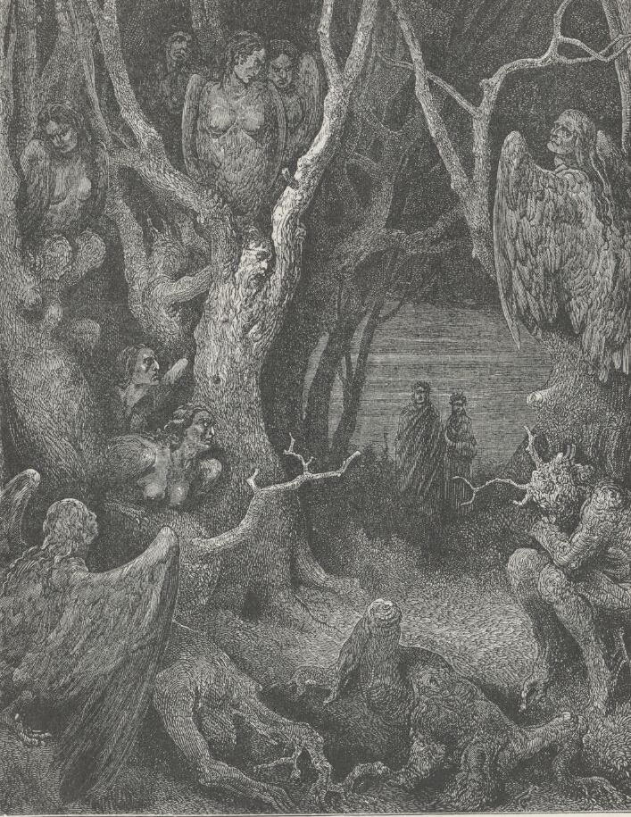
Los inútiles o indiferentes : Antesala
-Aquellas personas indiferentes.
-Angeles caidos.
-Condenados a ser olvidados.
-Perseguidos por insectos y comidos por gusanos.
-Llegan al río Aqueronte.

Slide 6
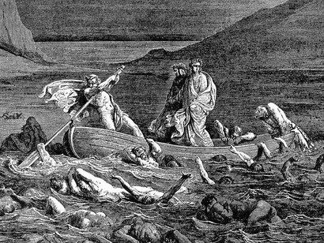
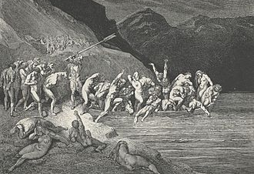
El río Aqueronte
-Se encuentran con el barquero Caronte.
-Los lleva a las puertas del Infierno
-Dante no soporta los que ve y se desmaya.
-Llegan a las puertas del infierno y al primer círculo

Slide 7
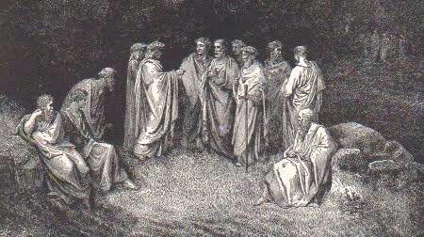
Primer Círculo : Los no bautizados
-Entran aquellos que no conocieron a Jesús o no fueron bautizados.
-No hay castigo pero no hay salvación.
-Grandes filósofos, generales y personas buenas sin pecado se encuentran aquí.

Slide 8
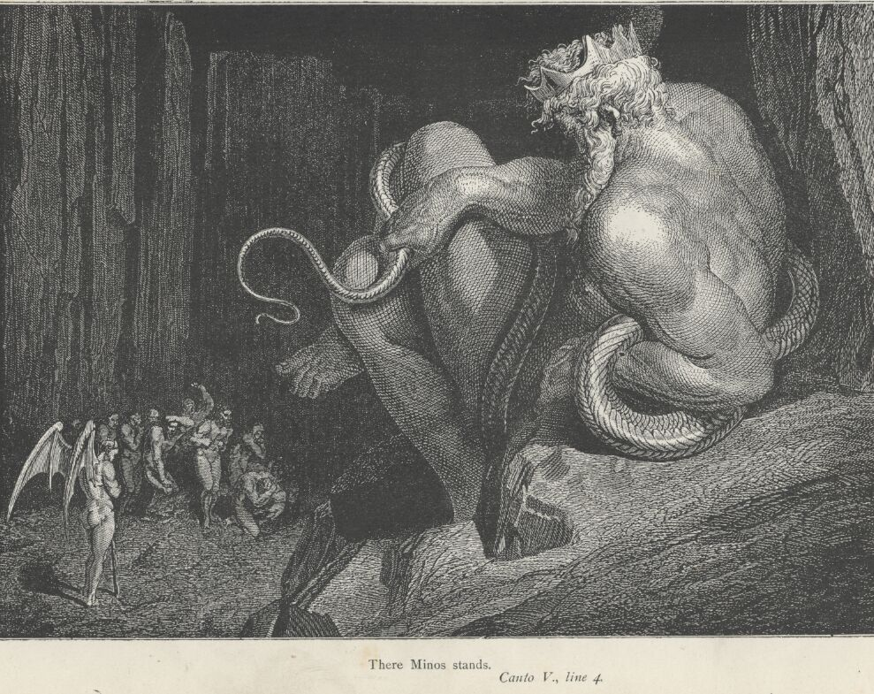
¿Como los pecadores son transportados a su castigo?
Virgilio y Dante se encuentran con el Rey Minos.
Juzga a los condenado.

Slide 9
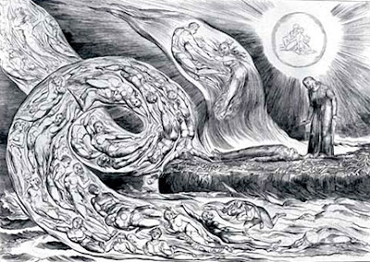
Segundo Círculo: La lujuria
Entran aquellos que la razón los somete al deseo.
Desde que se empiezan a castigar los pecados
Su castigo es ser arrastrados por fuertes vientos negros y ser golpeados.

Slide 10
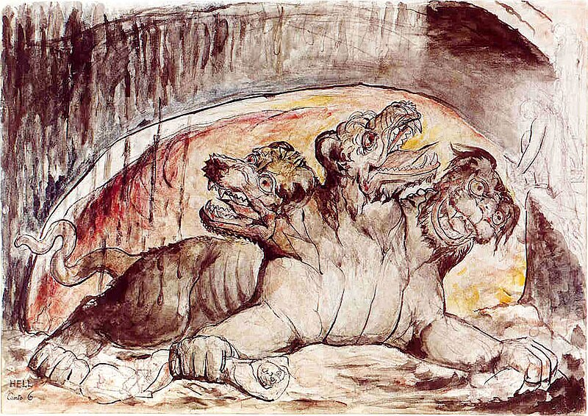
Tercer círculo: La gula
-Se encuentran en un ambiente frío con lluvia de granizo.
-Personas que murieron por su excesivo apetito sin límites.
-Se encuentra como protector severo.

Slide 11
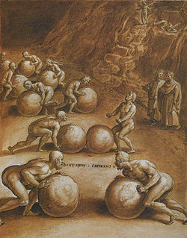
Cuarto círculo: Los pródigos y avaros se quedan con solo tierra
-Entran aquellos que malgastaban sus riquezas
Aquellos que guardaban celosamente su riqueza .
-El protector del círculo es Pluto.(dios de la riqueza).

Slide 12
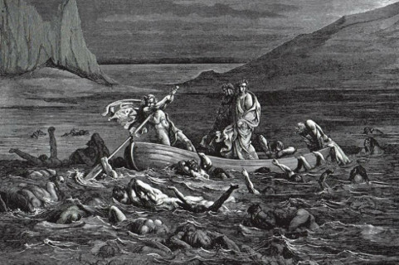
Quinto círculo: La ira y la pereza
-Lago estigia, se encuentran las almas en este círculo.
-Los guia el barquero Flegias
-Aquellos que por impulso o ira actuaban.
-Aquellos que que la pereza dominaba su vida.

Slide 13
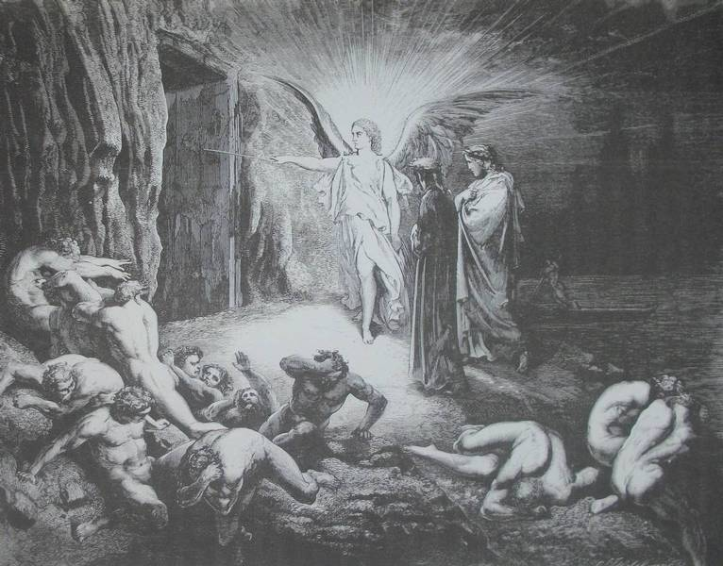
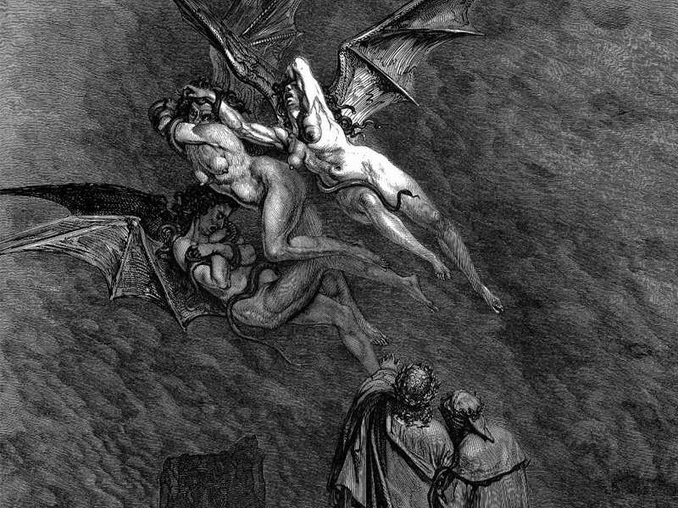
Las murallas del Dite
-Separan el bajo infierno del alto.
-Un ángel le abre las puestas .
-Aparecen las furias y medusa.
-Ciudad del Infierno.

Slide 14
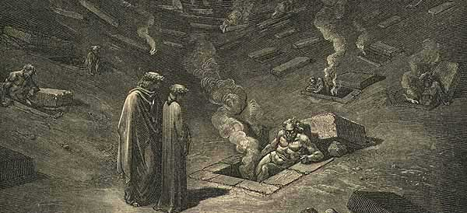
Sexto círculo: Los herejes y sus tumbas
-Entran aquellos que no creyeron la espiritualidad.
-Despreciaron y mal hablaron de la trinidad.
-Los condenados están encerrados en las tumbas del resentimiento.

Slide 15
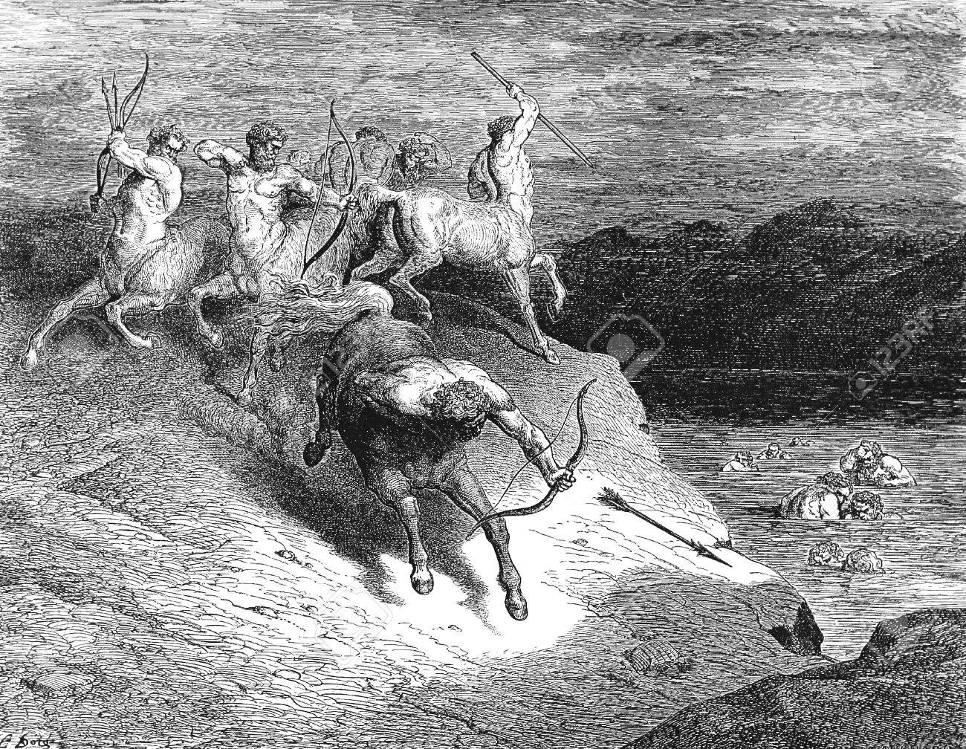
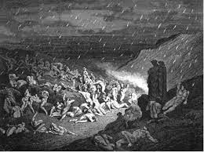
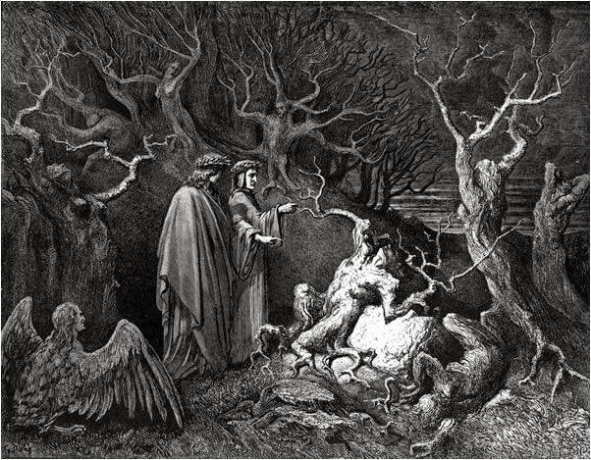
Séptimo círculo: La violencia no tiene límites
-Dividido en tres partes: Río Flegetonte, el bosque y desierto.
-Condena aquellos que fueron violentos con el prójimo, consigo mismo o con Dios.

Slide 16
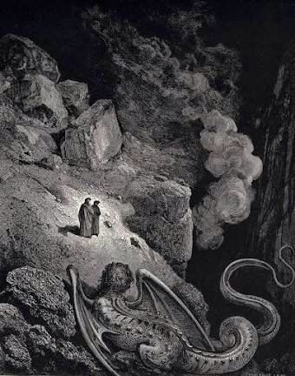
Octavo círculo: El fraude de vivir
-Está dividido en 10 fosas o bolgia.
-El protector de estas es Gerión.
-Se castiga a aquellos que en vida cometieron fraude.
-Se encuentran personajes como Ulises, Diomedes y Caifás

Slide 17
Las 10 Bolguias
1.- Proxenetas y seductores.
2.- Aduladores.
3.- Sinonimia.
4.- Brujos, astrólogos y falsos profetas.
5.- Politicos corruptos.
6.- Hipócritas.
7.- Ladrones.
8.- Consejos fraudulentos.
9.- Divisores.
10.- Falsificadores

Slide 18
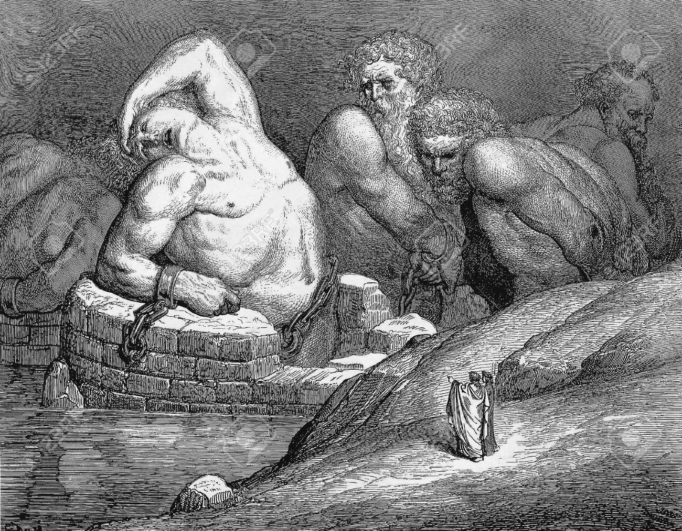
El final del: Los Gigantes
-Ayudan a cruzar a Dante y Virgilio.
-Se encuentran encadenados por tratar de invadir el olimpo

Slide 19
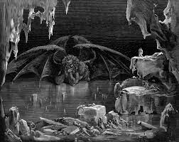
Noveno circulo: Ahora la traición y mañana el perdón.
-La última fosa del inframundo.
-Se castiga la traición.
-Se divide en cuatro rondas: Canina(Cain), Anteoria(Atenor), Ptolomea y Judeca(Judas Iscariote).
-En el centro está Lucifer.

Slide 20
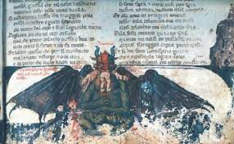
Satanás
-Se encuentra en el centro del noveno círculo.
-Llorará por siempre por traicionar a Dios
-Comerá por siempre a Judas Iscariote, Casio y Bruto.
-Posee tres caras

Slide 21
!Gracias por ver¡

